Slide 1

Письмове додавання трьох доданків. Робота з геометрич­ним матеріалом.
Математика
3 клас
Розділ 6. Письмове додавання і віднімання в межах 1000
Урок 100

Slide 2
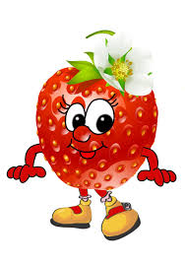
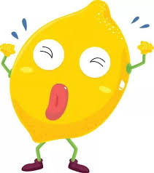


Налаштування на урок
Оберіть плід свого настрою

Slide 3
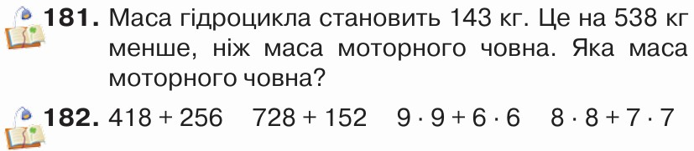

Перевірка домашнього завдання
Підручник
Ст.35

Slide 4
План уроку
Задача на знаходже-ння суми трьох доданків
Обчислення значень виразів
Письмове додавання трьох доданків
Робота з геомет-ричним матеріа-лом

Slide 5





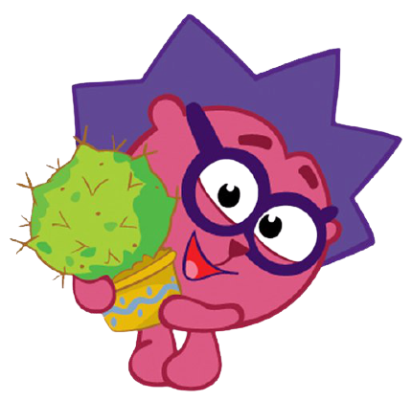
Усна робота
Збільште на 8 кожне число.
7, 37, 137, 337, 737, 937.
15
45
145
345
745
945
Підручник
Ст.35
№183

Slide 6


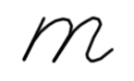
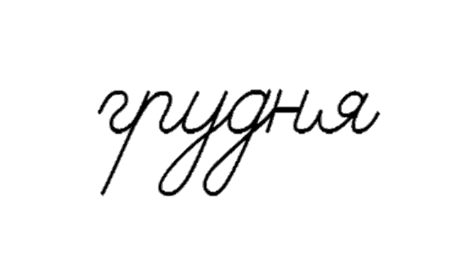


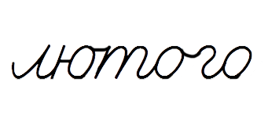

см
кг
ц
дм
км
d
мм
хв
с
в
м
·
)
:
(
Виконайте обчислення письмово
Підручник
Ст.35
№184

Slide 7
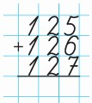
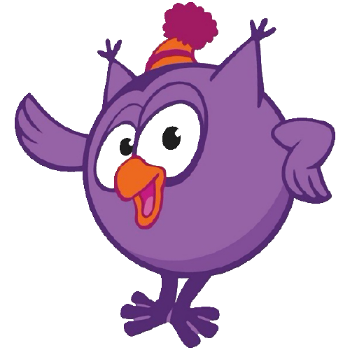
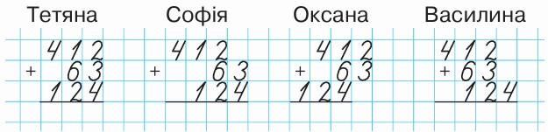
Знайдіть суму трьох послідовних чисел
Зверніть увагу на те, як правильно записувати три доданки у стовпчик.
Визнач, хто з дівчаток правильно записав у стовпчик доданки, обчислюючи суму 412 + 63 + 124. Обчисли цю суму.
Підручник
Ст.35
№186-187

Slide 8
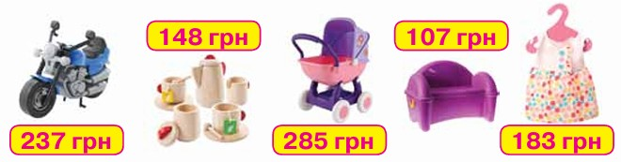
кг
Розгляньте ціни на дитячі іграшки
Марійка хоче купити для своєї ляльки мопед, плаття й диван. Допоможіть їй визначити вартість запланованої покупки.
1
1
237
183
107
5
2
7
(грн)
237 + 183 + 107 =
527 (грн)
Підручник
Ст.36
№188
Відповідь:
вартість запланованої покупки 527 грн.

Slide 9
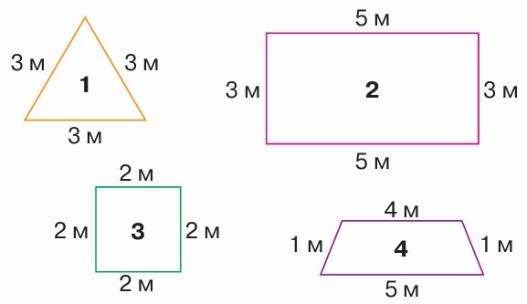
кг
Пригадайте, як знайти периметр фігури
У садівника є 12 м декоративного бордюру для обгородження клумби. Форму й розмір клумби він має вибрати із запропонованих варіантів. Допоможіть садівникові впоратись із завданням. Визначте номери клумб, на які йому вистачить бордюру.
3 + 3 + 3 = 9 (м)
9 < 12
3) 2 ∙ 4 = 8 (м)
8 < 12
4) 5+4+1+1= 11 (м)
11 < 12
Підручник
Ст.36
№189

Slide 10
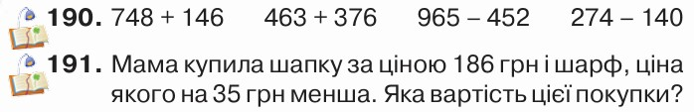

Домашнє завдання
894
839
513
134
186 + (186 – 35) =
337(грн)
1
_ 186
35
151 (грн)
2) 186
151
337(грн)
Підручник
Ст.36
Відповідь:
вартість покупки 337 грн.

Slide 11




Вправа «Мікрофон»
Як знайти периметр фігури?
Як розв’язувати задачі на знаходження суми трьох чисел?
Яке завдання на уроці було найлегшим?

Slide 12
Рефлексія
Оберіть плід своєї роботи на уроці
Відчуваю успіх
Можу краще
Відчуваю втому
Не все зрозуміло

